Slide 1
Minería de Datos
Carlos Armando Ríos Acevedo

Slide 2
Conceptos de Minería de Datos
Vivimos en la era de los datos, donde los dispositivos de almacenamiento son utilizados en nuestra sociedad, la ciencia, ingeniería, medicina, negocios, internet de las cosas, etc.
Las empresas mundiales generan conjuntos de datos gigantescos, que incluyen transacciones de ventas, acciones de registros comerciales, descripciones de productos, promociones de ventas, perfiles de empresa y rendimiento. Por ejemplo Wal-Mart, maneja cientos de millones de transacciones por semana en miles de sucursales alrededor del mundo.
La abundancia de datos, junto con la necesidad de análisis de herramientas potentes, se ha descrito como una situación rica en datos, pero pobre en información (tumbas de datos).

Slide 3
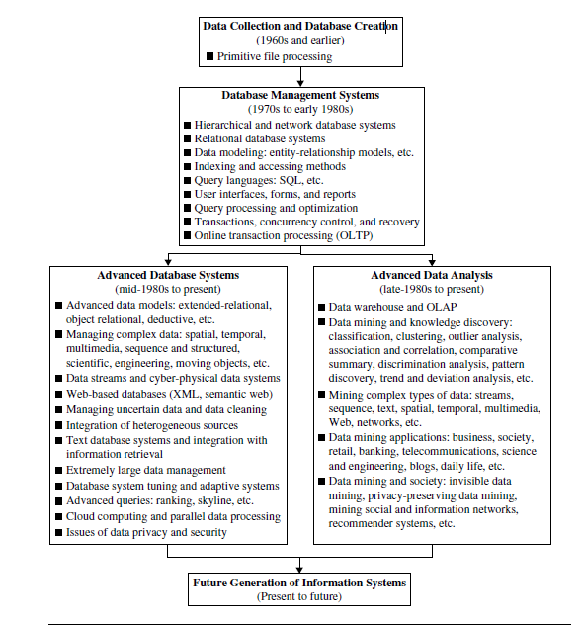
Evolución de la tecnología de los sistemas de bases de datos

Slide 4
¿Qué es la Minería de Datos?
Análisis de grandes volúmenes de datos para encontrar relaciones no triviales, y para resumirlos de manera que sean entendibles y útiles. Han, Mannila y Smyth.
Extracción de patrones y modelos interesantes, potencialmente útiles y datos en base de datos de gran tamaño. Han Jiawei.
La minería de datos es el proceso de descubrir patrones interesantes a partir de cantidades masivas de datos. Han Jiawei.
Data mining is the process of discovering interesting patterns and knowledge from large amounts of data. The data sources can include databases, data warehouses, theWeb, other information repositories, or data that are streamed into the system dynamically.

Slide 5
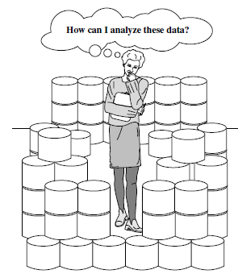
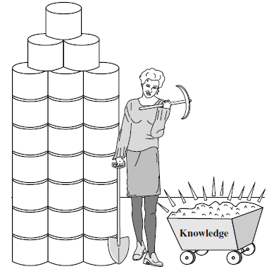
KDD
Descubrimiento del Conocimiento en Bases de Datos(Knowledge Discovery in Databases)
Es un proceso que consta de un conjunto de fases, una de las cuales es la minería de datos, este segundo término se refiere a la aplicación de un algoritmo para extraer patrones de datos y KDD se refiere al proceso completo que incluye el procesamiento de datos.
La Minería de Datos es el uso de algoritmos para extraer patrones derivados del proceso de KDD.

Slide 6
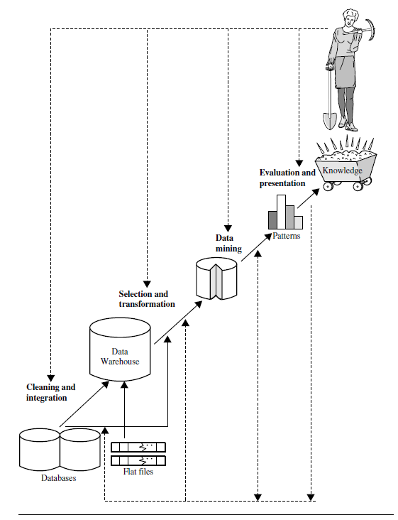

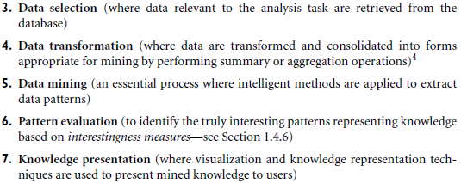
Los pasos del KDD

Slide 7






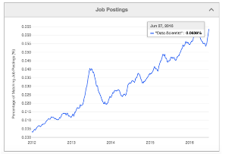
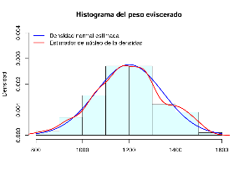
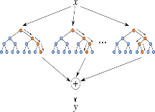
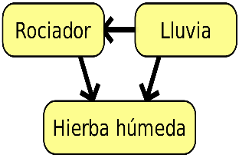
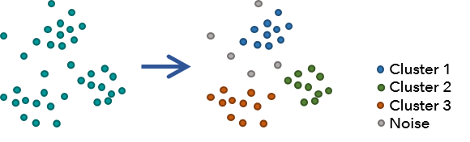

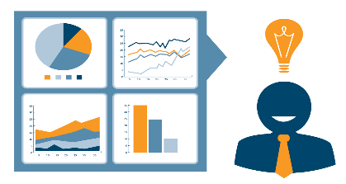
Ciencia de Datos
 | ETAPAS | ACCIONES |  | DESCRIPCIÓN
 | ETAPA 1 |  |  | ¿Cuál es el objetivo? ¿Qué queremos predecir o estimar?
 | ETAPA 2 |  |  | ¿Qué recursos tenemos para obtener datos?¿Existe información relevante?. Limpiar y filtrar
 | ETAPA 3 |  |  | Localizar patrones para visualizar los gráficos y tendencias a generarse
 | ETAPA 4 |  |  | Implementar algoritmo innovador y evaluar los datos
 | ETAPA 5 |  |  | ¿Qué hemos obtenido? ¿Tienen sentido los resultados?
Enmarcar el problema.
Hacer Preguntas Adecuadas
Adquirir y Preparar los datos.
Explorar los datos
Modelizar y evaluar los datos
Comunicar los resultados

Slide 8
Análisis Predictivo
El análisis predictivo consiste en la tecnología que aprende de la experiencia para predecir el futuro comportamiento de individuos para tomar mejores decisiones – Eric Siegel.
En la actualidad se crean más datos en un día de los que se crearon en toda la humanidad hasta el año 2.000 – Andreas Weingend.
The only source of knowledge is experience. — Albert Einstein.
El dato es el Nuevo pétroleo. —Harvard Business Review.
El análisis predictivo es un área de la minería de datos que consiste en la extracción de información existente en los datos y su utilización para predecir tendencias y patrones de comportamiento, pudiendo aplicarse sobre cualquier evento desconocido, ya sea en el pasado, presente o futuro.

Slide 9
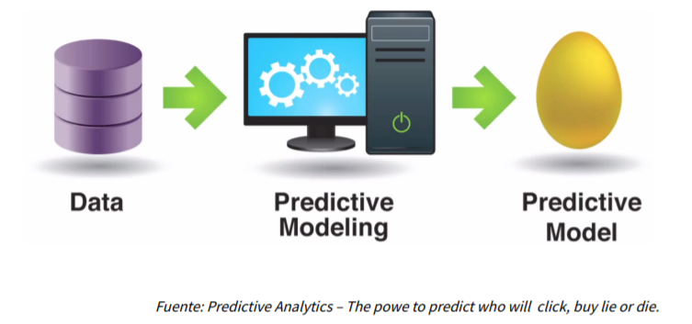
Análisis Predictivo

Slide 10
Análisis Predictivo
En un principio puede parecer que el análisis predictivo es lo mismo que hacer un pronóstico (que hace predicciones a un nivel macroscópico), pero se trata de algo completamente distinto. Mientras que un pronóstico puede predecir cuántos helados se van a vender el mes que viene, el análisis predictivo puede indicar qué individuos es más probable que se coman un helado. Esta información, si se utiliza de la forma correcta, supone un cambio radical en el juego, ya que permite orientar los esfuerzos para ser más productivos en la consecución de los objetivos.

Slide 11
Análisis Predictivo
Para llevar a cabo el análisis predictivo es indispensable disponer de una considerable cantidad de datos, tanto actuales como pasados, para poder establecer patrones de comportamiento y así inducir conocimiento. Por ejemplo, en el caso comentado en el párrafo anterior, acerca de quién es más probable que se coma un helado, si se cruzan datos acerca de la temperatura registrada, la época del año y si es fin de semana o festivo se puede inferir qué perfil de persona comerá helado. Este proceso se realiza gracias al aprendizaje computacional. Los ordenadores pueden “aprender” de manera autónoma y de esta forma desarrollar nuevo conocimiento y capacidades, para ello basta con proporcionarles el más potente y gran recurso natural de la sociedad moderna: los datos.

Slide 12
Práctica 1
Reunirse en grupos de 4 personas.
Leer el documento de “Análisis Predictivo”
Exponer sobre el tema.

Slide 13
¿Qué es el aprendizaje supervisado?
El aprendizaje supervisado es uno de los métodos asociados con el aprendizaje automático que implica la asignación de datos etiquetados para que se pueda deducir un determinado patrón o función a partir de esos datos. Vale la pena señalar que el aprendizaje supervisado implica la asignación de un objeto de entrada, un vector, mientras que, al mismo tiempo, anticipa el valor de salida más deseado, que se conoce principalmente como la señal de supervisión. La propiedad final del aprendizaje supervisado es que los datos de entrada son conocidos y etiquetados adecuadamente.

Slide 14
¿Qué es el aprendizaje no supervisado?
El aprendizaje no supervisado es el segundo método de algoritmo de aprendizaje automático donde las inferencias se obtienen de datos de entrada sin etiqueta. El objetivo del aprendizaje no supervisado es determinar los patrones ocultos o la agrupación en datos de datos no etiquetados. Se usa principalmente en el análisis de datos exploratorios. Uno de los caracteres definitorios del aprendizaje no supervisado es que tanto la entrada como la salida no se conocen.

Slide 15
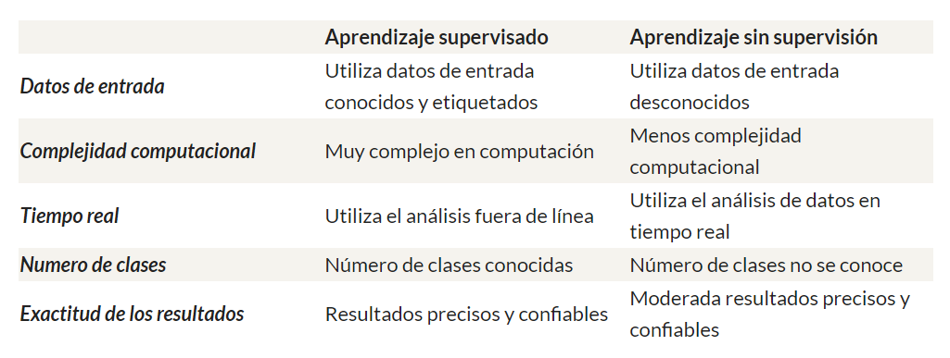
Diferencias del aprendizaje supervisado y no supervisado

Slide 16
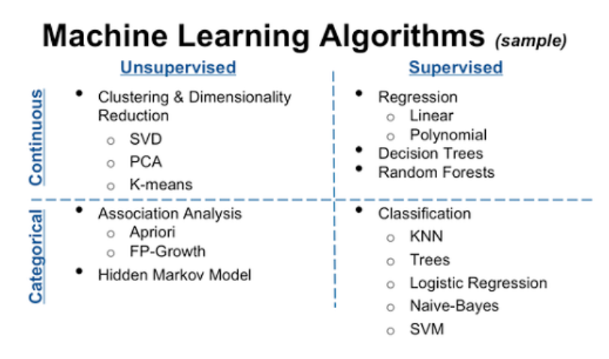
Aprendizaje supervisado y no supervisado

Slide 17
Sectores donde se utilizan los análisis predictivos
Bancos
Redes Sociales
Compra/Venta
Transporte
Recursos Humanos
Sanidad
Seguridad
Educación
Viaje y logística
E-Commerce
Casas de Apuestas

Slide 18
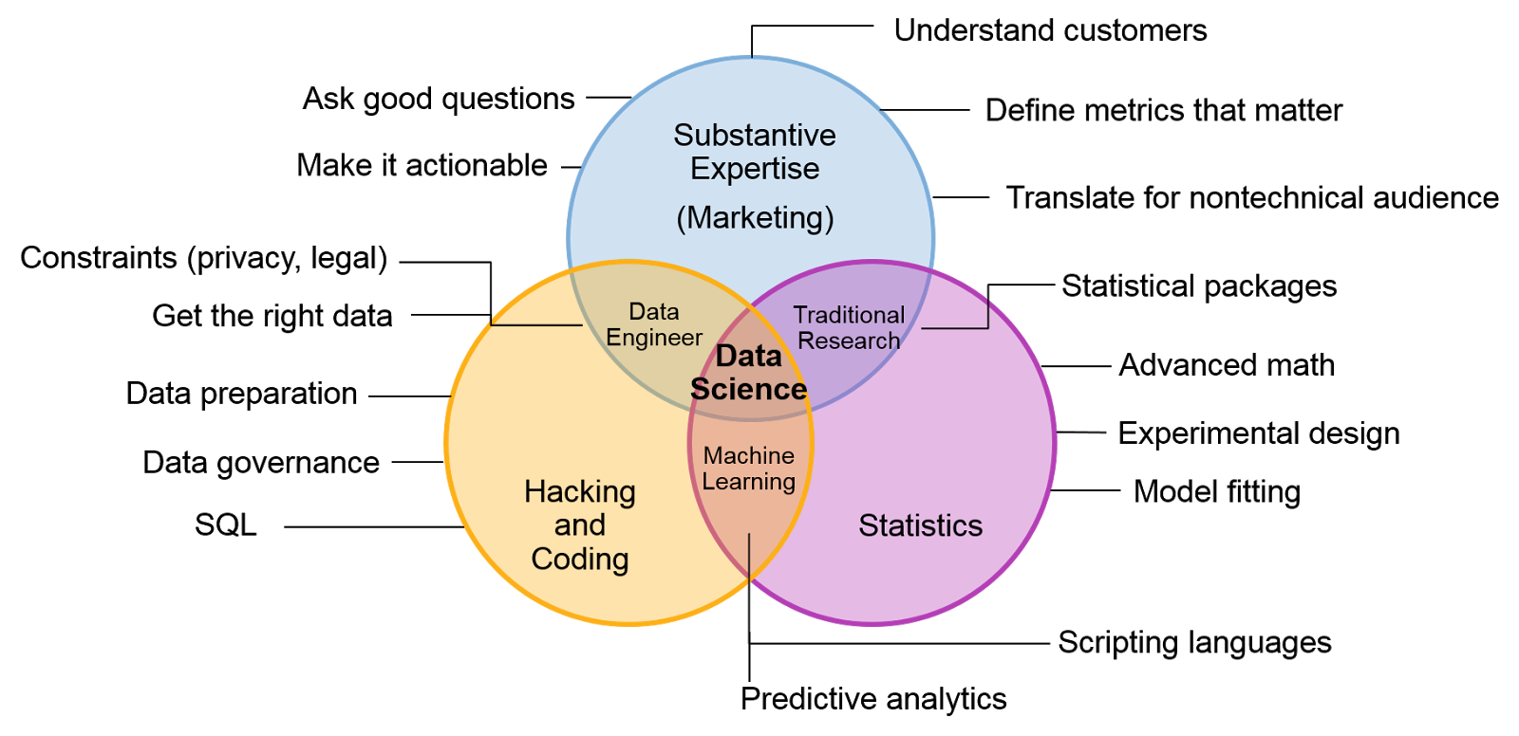
Diagrama de Venn de Data Science

Slide 19
Áreas de los modelos predictivos
Estadística
Algoritmia
Herramientas y técnicas
Contexto Empresarial

Slide 20
Ejemplos de Modelos Predictivos
Coca Cola Company
“Nos interesa modelizar porque nos interesa entender, diagnosticar, saber de dónde vienen nuestras ventas o los factores que han influido… Los modelos permiten prever y si lo juntamos con la capacidad que tienen de entender lo que está pasando, podemos utilizar los modelos para planificar. Hay otra potente razón para modelizar y es el dinero que invertimos en publicidad. Nosotros utilizamos los modelos para mejorar la productividad de nuestras acciones de marketing. A través de la diagnosis podemos mover los recursos de un lado para otro según la productividad ”.
“Los modelos nos ayudan a redimensionar la aportación de cada uno y a poner a cada uno en su sitio. Los modelos favorecen la comunicación objetiva. Ya no se trata de decir que el año pasado hizo calor y por eso vendimos más. No, vamos a ver cuánto más calor hizo y lo vamos a cuantificar. Por lo tanto se terminó la diatriba de uno dice hizo calor, el otro dice es mi marketing”
https://www.sorayapaniagua.com/2012/03/27/la-gran-apuesta-de-coca-cola-por-los-modelos-predictivos/

Slide 21
Ejemplos de Modelos Predictivos
Targeting de la publicidad
Facebook, Google, Youtube…
Buscar maximizar el CTR(CLICK THROUGH RATE) y la SERP(Search Engine Results Page)
CTR = el número de clics entre el número de impresiones (las veces que aparece nuestro resultado) * 100. Por ejemplo, si tenemos 10 clics y 100 impresiones, el CTR es de un 10%. Cuanto mayor sea nuestro CTR mejor será.
La SERP (Search Engine Results Page) es la página de resultados de un buscador. Por ejemplo, si buscas «cómo hacer un blog profesional» en Google, la página de resultados que te muestra Google es una SERP. Normalmente en cada SERP se muestran unos 10 enlaces como resultados de esa búsqueda.
https://miposicionamientoweb.es/como-optimizar-el-ctr-desde-las-serps/

Slide 22
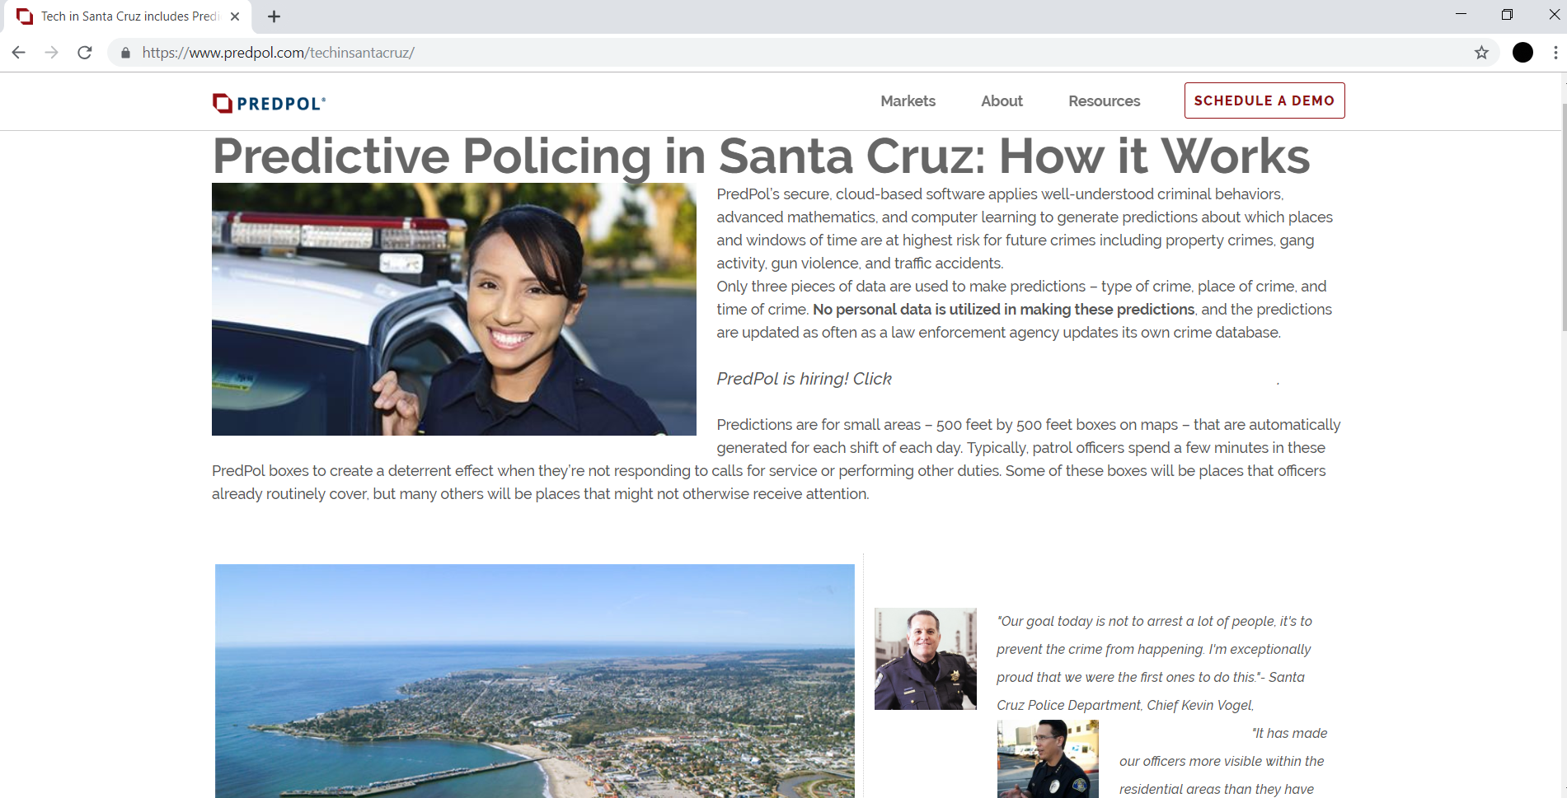
Ejemplos de Modelos Predictivos

Slide 23
Película MoneyBall, NetFlix, Marriot
¿Cómo comprendió Netflix cuáles eran las preferencias de las personas en todo el mundo cuando miraban cualquier tipo de películas? ¿Dónde buscó la cadena Marriot international el óptimo del precio de cada una de sus habituación en cada uno de sus hoteles, potenciando así la rentabilidad global? ¿O cómo hizo Oakland Athletics para fichar a los jugadores en la conocida película Moneyball?
https://www.forbes.com.mx/como-hacer-que-los-datos-hablen-y-se-transformen-en-exitos/

Slide 24
Práctica 2
Reunirse en grupos de 4 personas.
Buscar otros ejemplos de análisis predictivo
Exponer sobre el tema.

